Slide 1
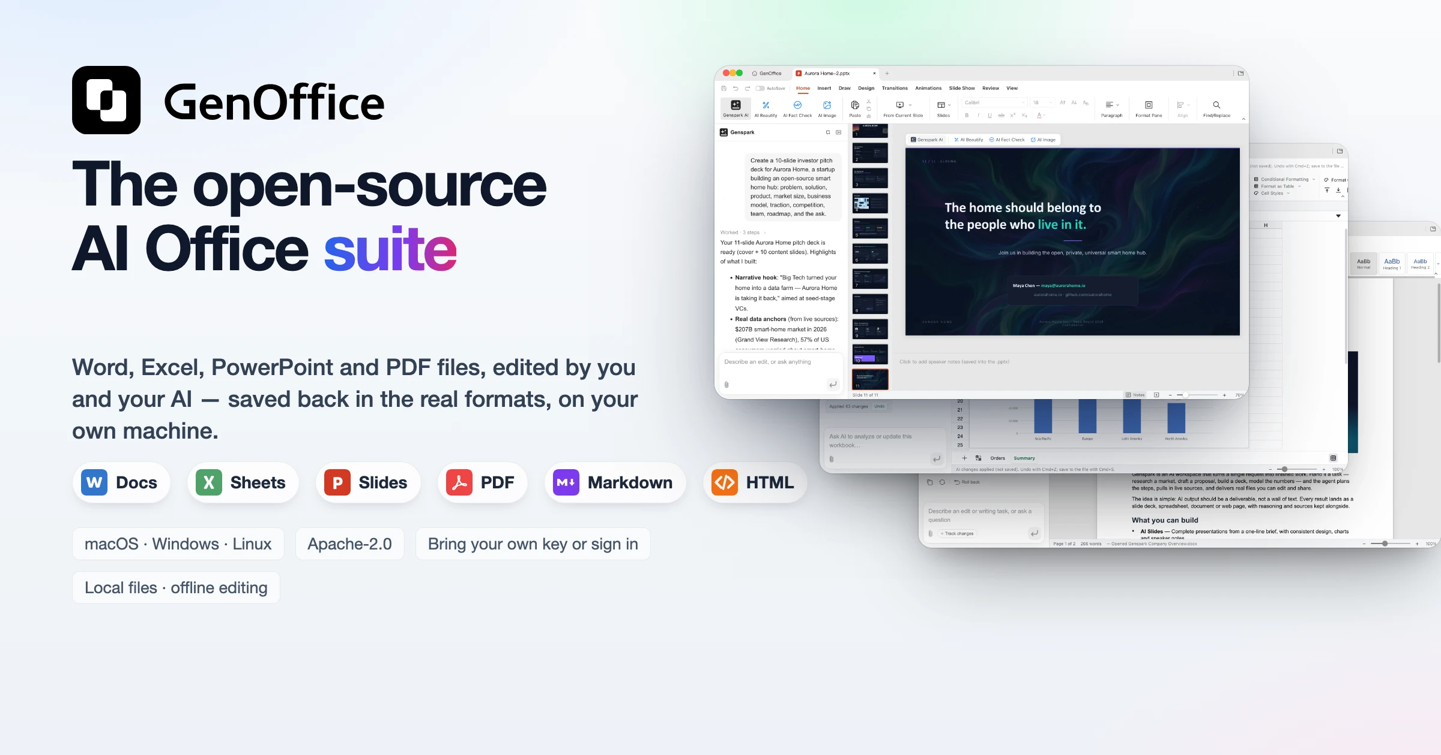
UNIWORK OFFICE
Hệ điều hành công việc
và quản trị cuộc sống
Cài trực tiếp trên máy · Dữ liệu ở lại với bạn
Office đủ dùng + Workbench + My AI có kiểm soát
Giảm phụ thuộc bản quyền Microsoft Office
Desktop-native
Local-first
OOXML chuẩn
1 / 10

Slide 2
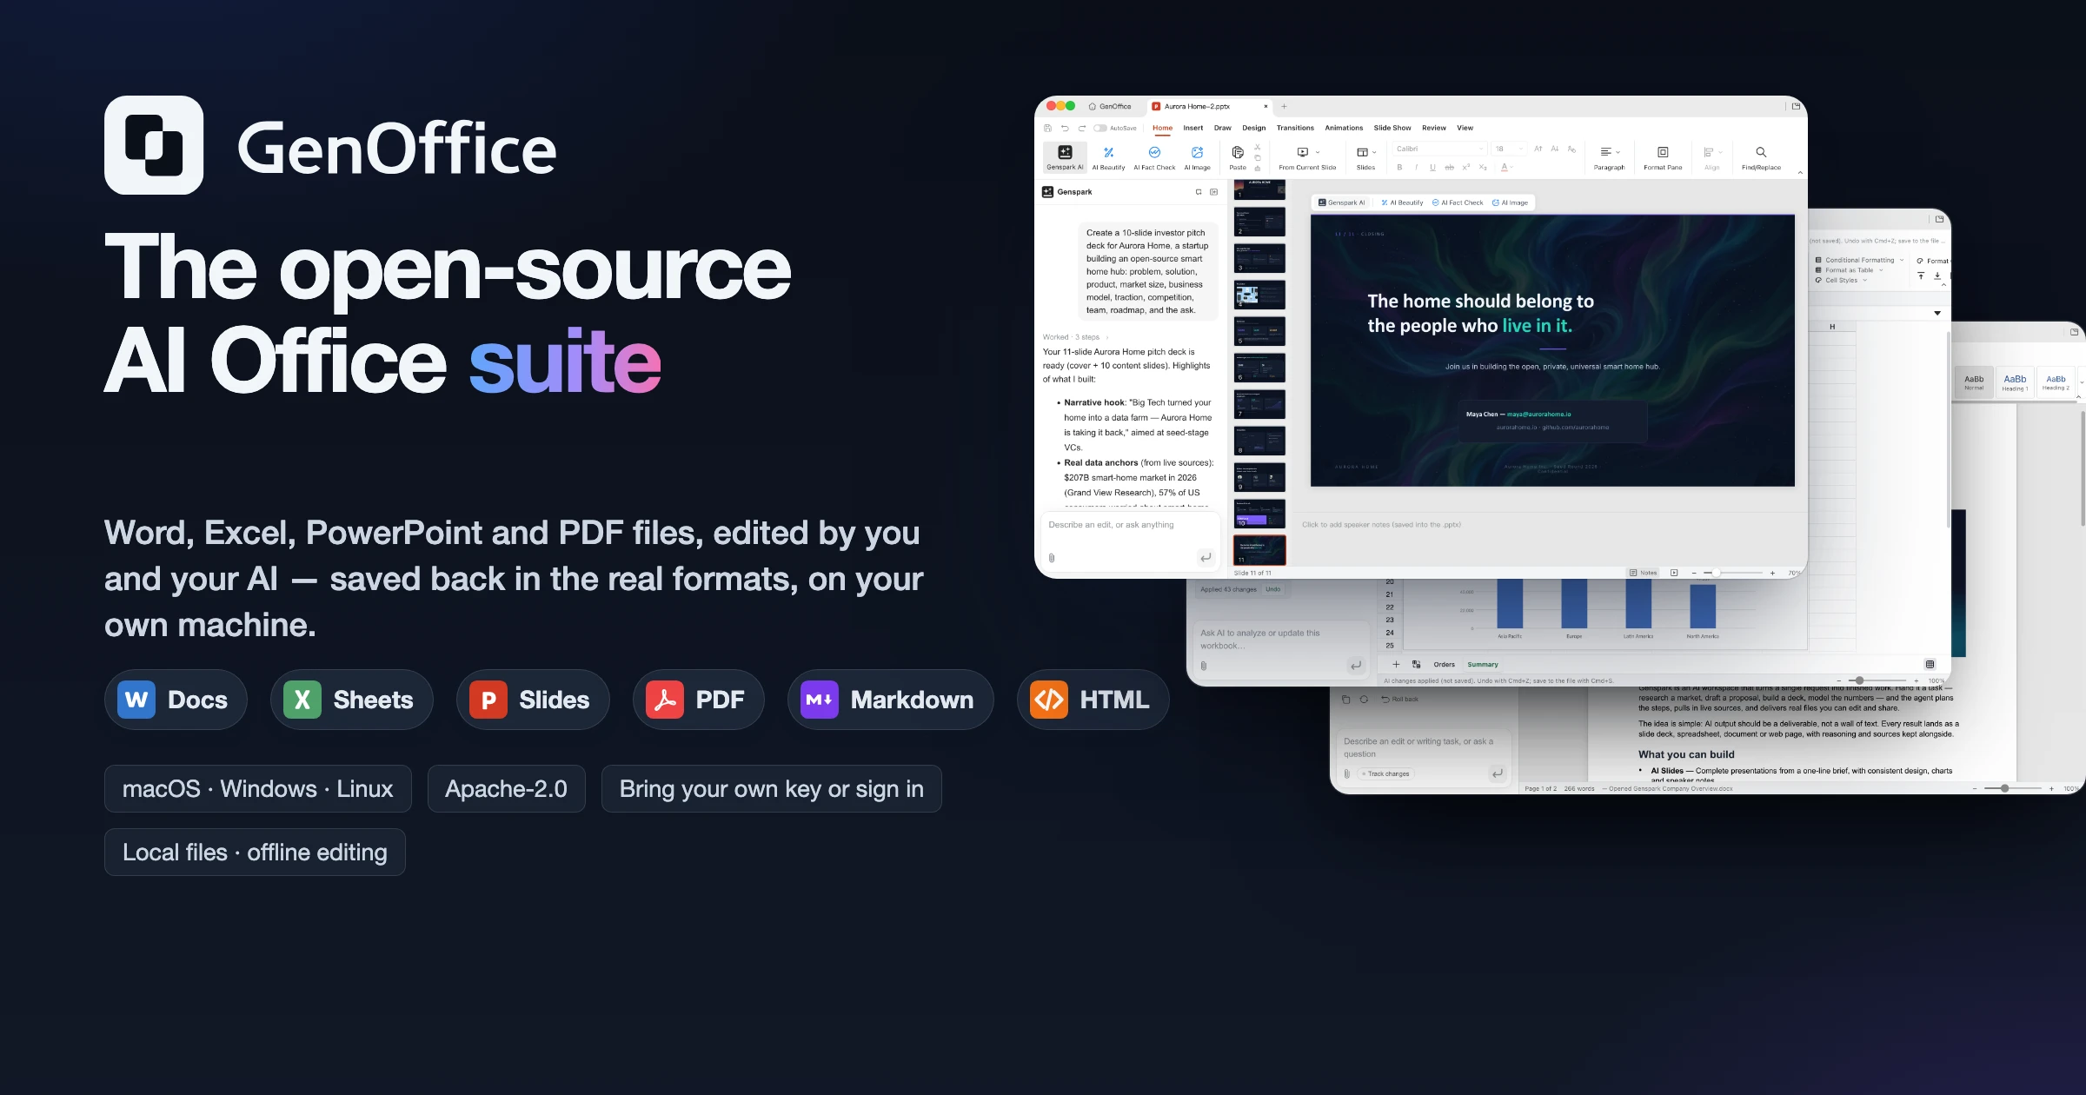
BÀI TOÁN
Người làm việc cá nhân
bị kẹt giữa suite doanh nghiệp
và hàng tá app rời
Bản quyền đắt
MS 365 theo năm, nhân theo máy — dù chỉ cần Word–Excel–Slide.
Data lên mây mặc định
Tài liệu & đời sống dễ bị kéo vào cloud nhà cung cấp.
Công cụ mảnh vụn
Soạn thảo một nơi, việc–sức khỏe–tài chính chỗ khác.
Phụ thuộc online
Mất mạng là đứt nhịp; cá nhân cần chủ động trên máy mình.
UniWork Office · Cài trên máy · Dữ liệu của bạn
2 / 10

Slide 3
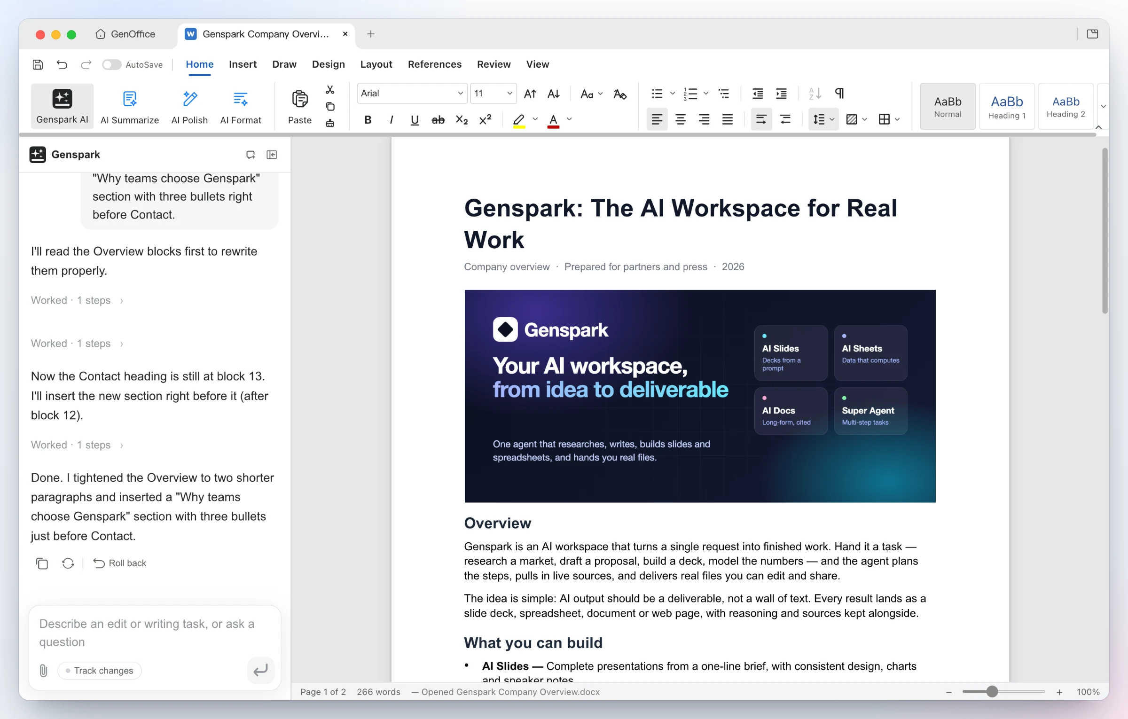
GIẢI PHÁP
UniWork Office là gì?
Desktop cài trên máy bạn — bộ Office chuẩn + Workbench quản trị công việc & cuộc sống + My AI điều phối.
01
Office trên máy
Word · Excel · PPT · PDF — file chuẩn, offline.
02
Workbench theo vai
Sales, Teacher, Legal, IT… tri thức & việc.
03
My AI điều phối
Tạo file, mở Recent, playbook — có xác nhận Token.
04
Đời sống cá nhân
Tài chính, sức khỏe, gia đình — cùng một không gian.
UniWork Office · Cài trên máy · Dữ liệu của bạn
3 / 10

Slide 4
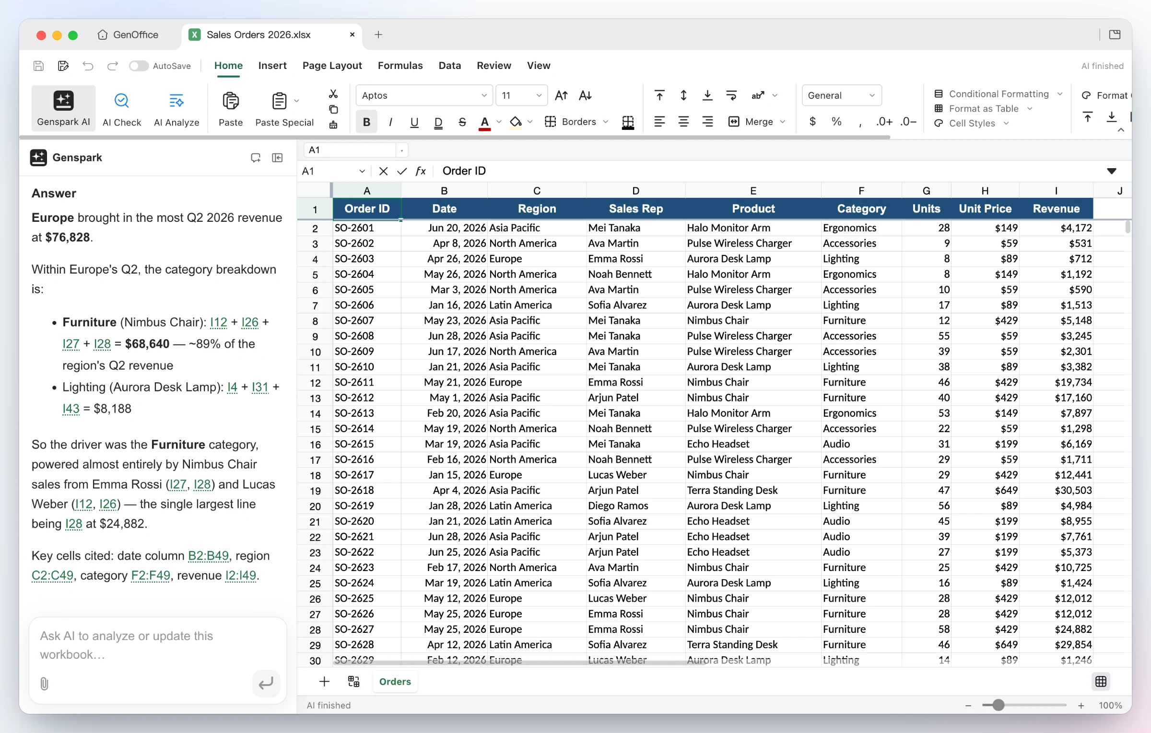
LOCAL-FIRST
Cài trên máy —
dữ liệu thuộc về bạn
Không bắt buộc đưa cuộc sống lên đám mây bên thứ ba để “được dùng app”.
Desktop-native
Electron trên macOS / Windows / Linux. File .docx .xlsx .pptx .pdf trên ổ đĩa bạn.
Workbench local
Việc, lịch, email nháp, khách, tài chính, sức khỏe lưu trên thiết bị.
AI có kiểm soát
Token / Hub chỉ khi bạn xác nhận. Đọc excerpt có consent.
Backup do bạn chọn
Xuất / nhập trên máy. Cloud sync là lựa chọn — không bắt buộc.
UniWork Office · Cài trên máy · Dữ liệu của bạn
4 / 10

Slide 5
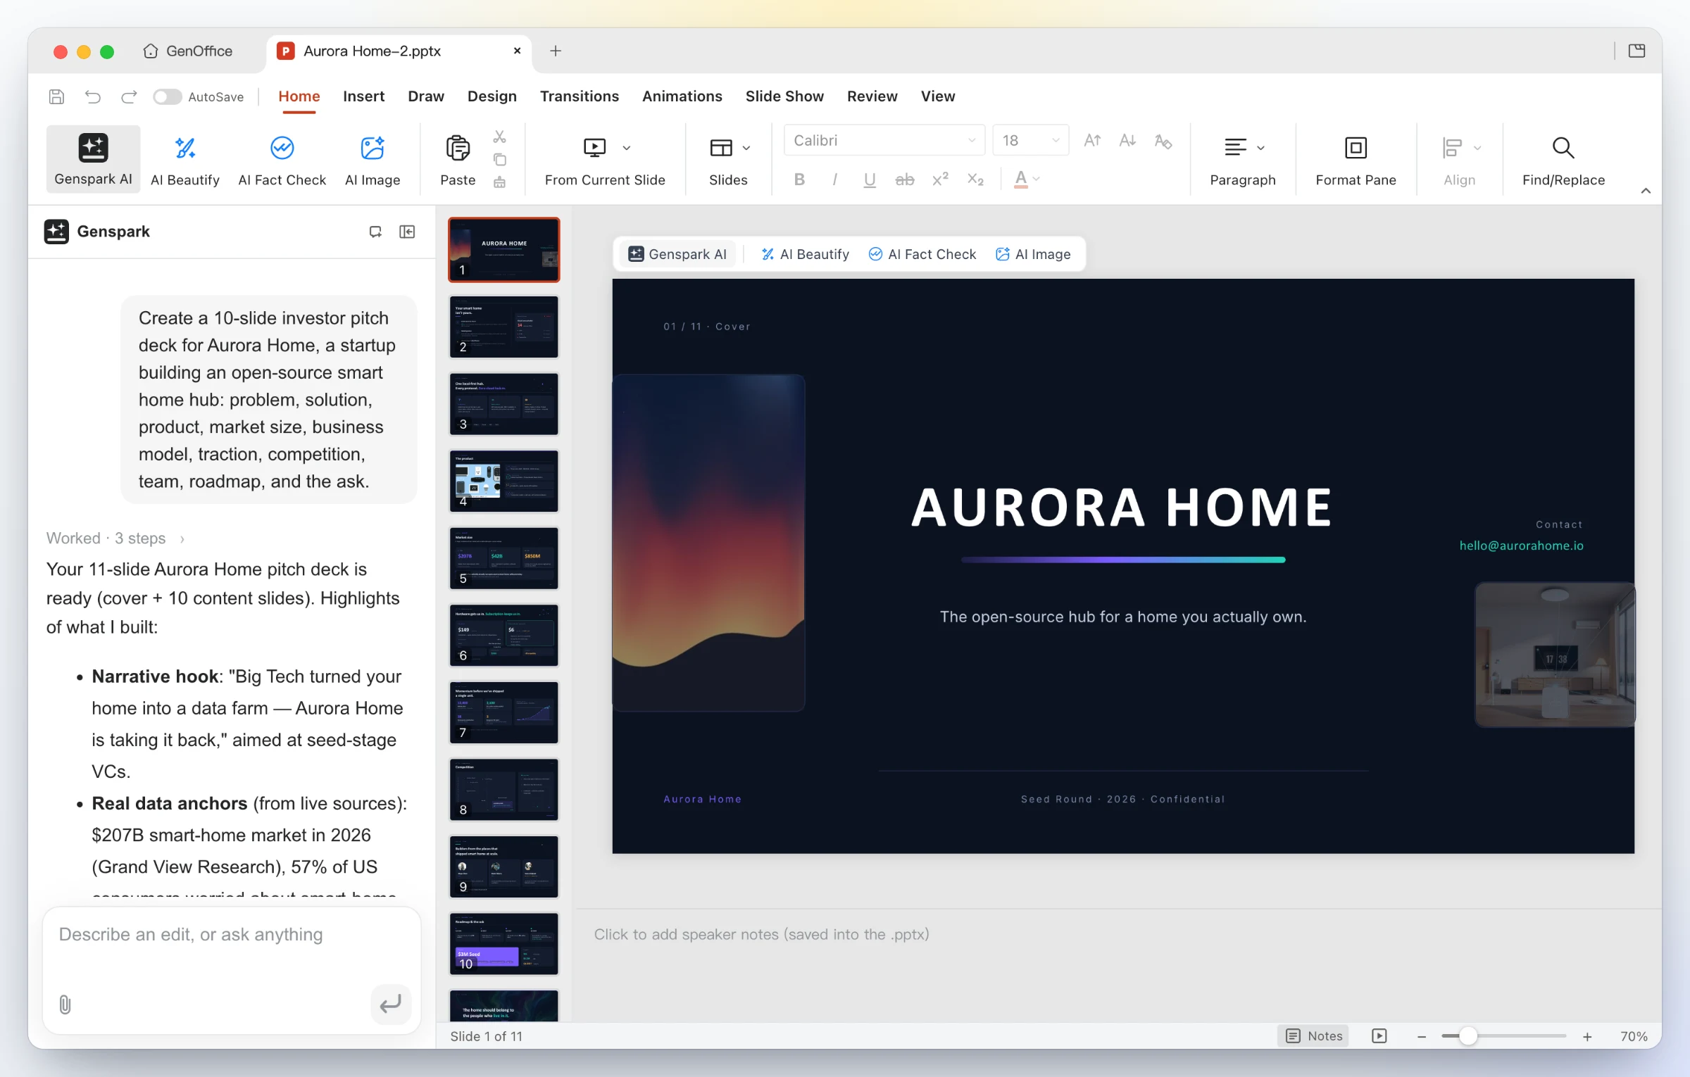
GIÁ TRỊ
Giảm chi phí bản quyền Microsoft Office
Một bộ Office đủ dùng hàng ngày — không khóa bạn vào thuê bao theo ghế ngồi.
Trước đây
Với UniWork Office
— Thuê bao Microsoft 365 / Office theo năm
— Phụ thuộc OneDrive & tài khoản Microsoft
— Chi phí nhân theo máy & người dùng
— “Đời sống” phải mua thêm app khác
▸ Docs · Sheets · Slides · PDF trên máy
▸ File OOXML — trao đổi bình thường
▸ AI khi cần, có xác nhận Token
UniWork Office · Cài trên máy · Dữ liệu của bạn
5 / 10

Slide 6
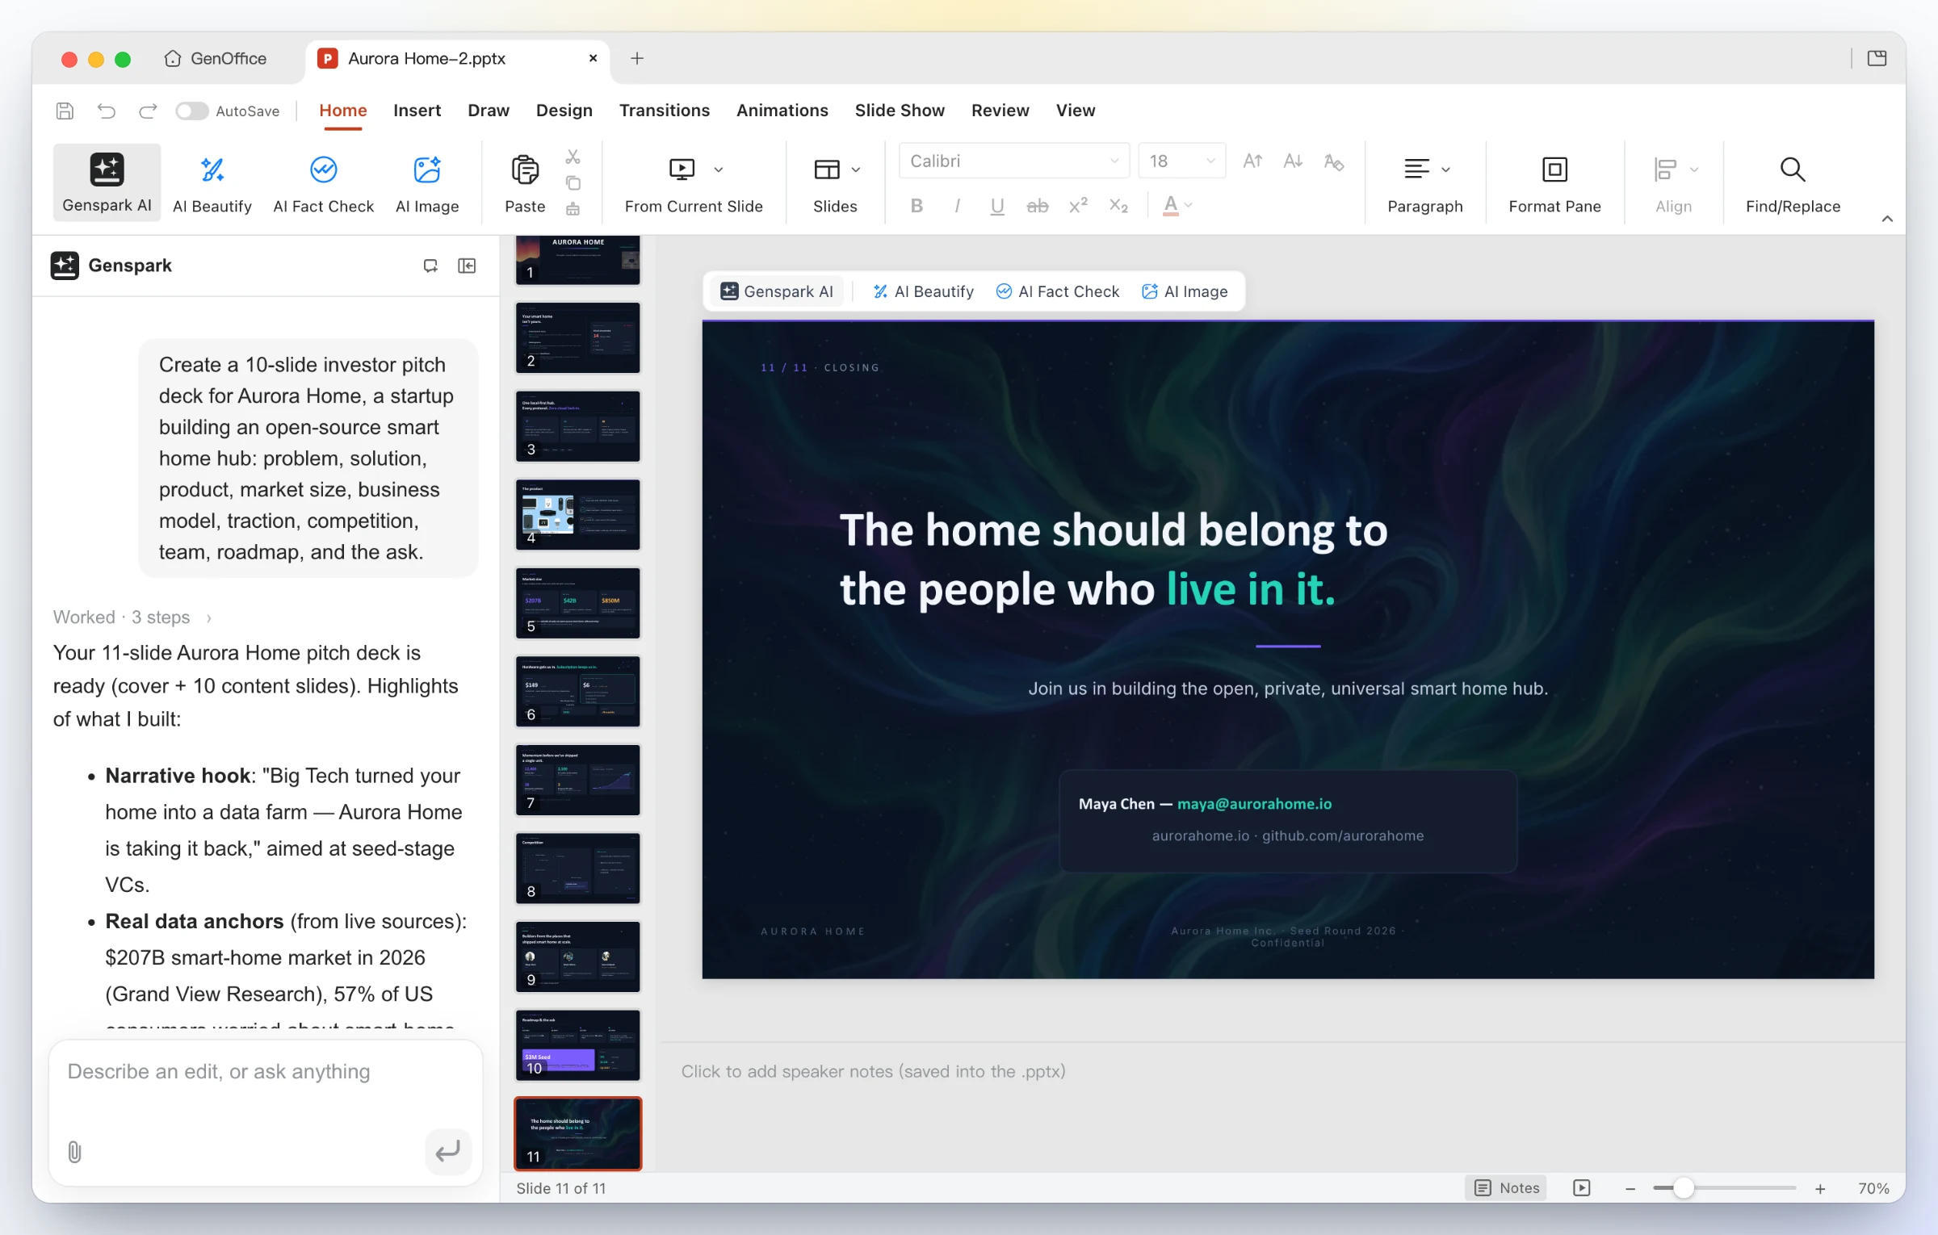
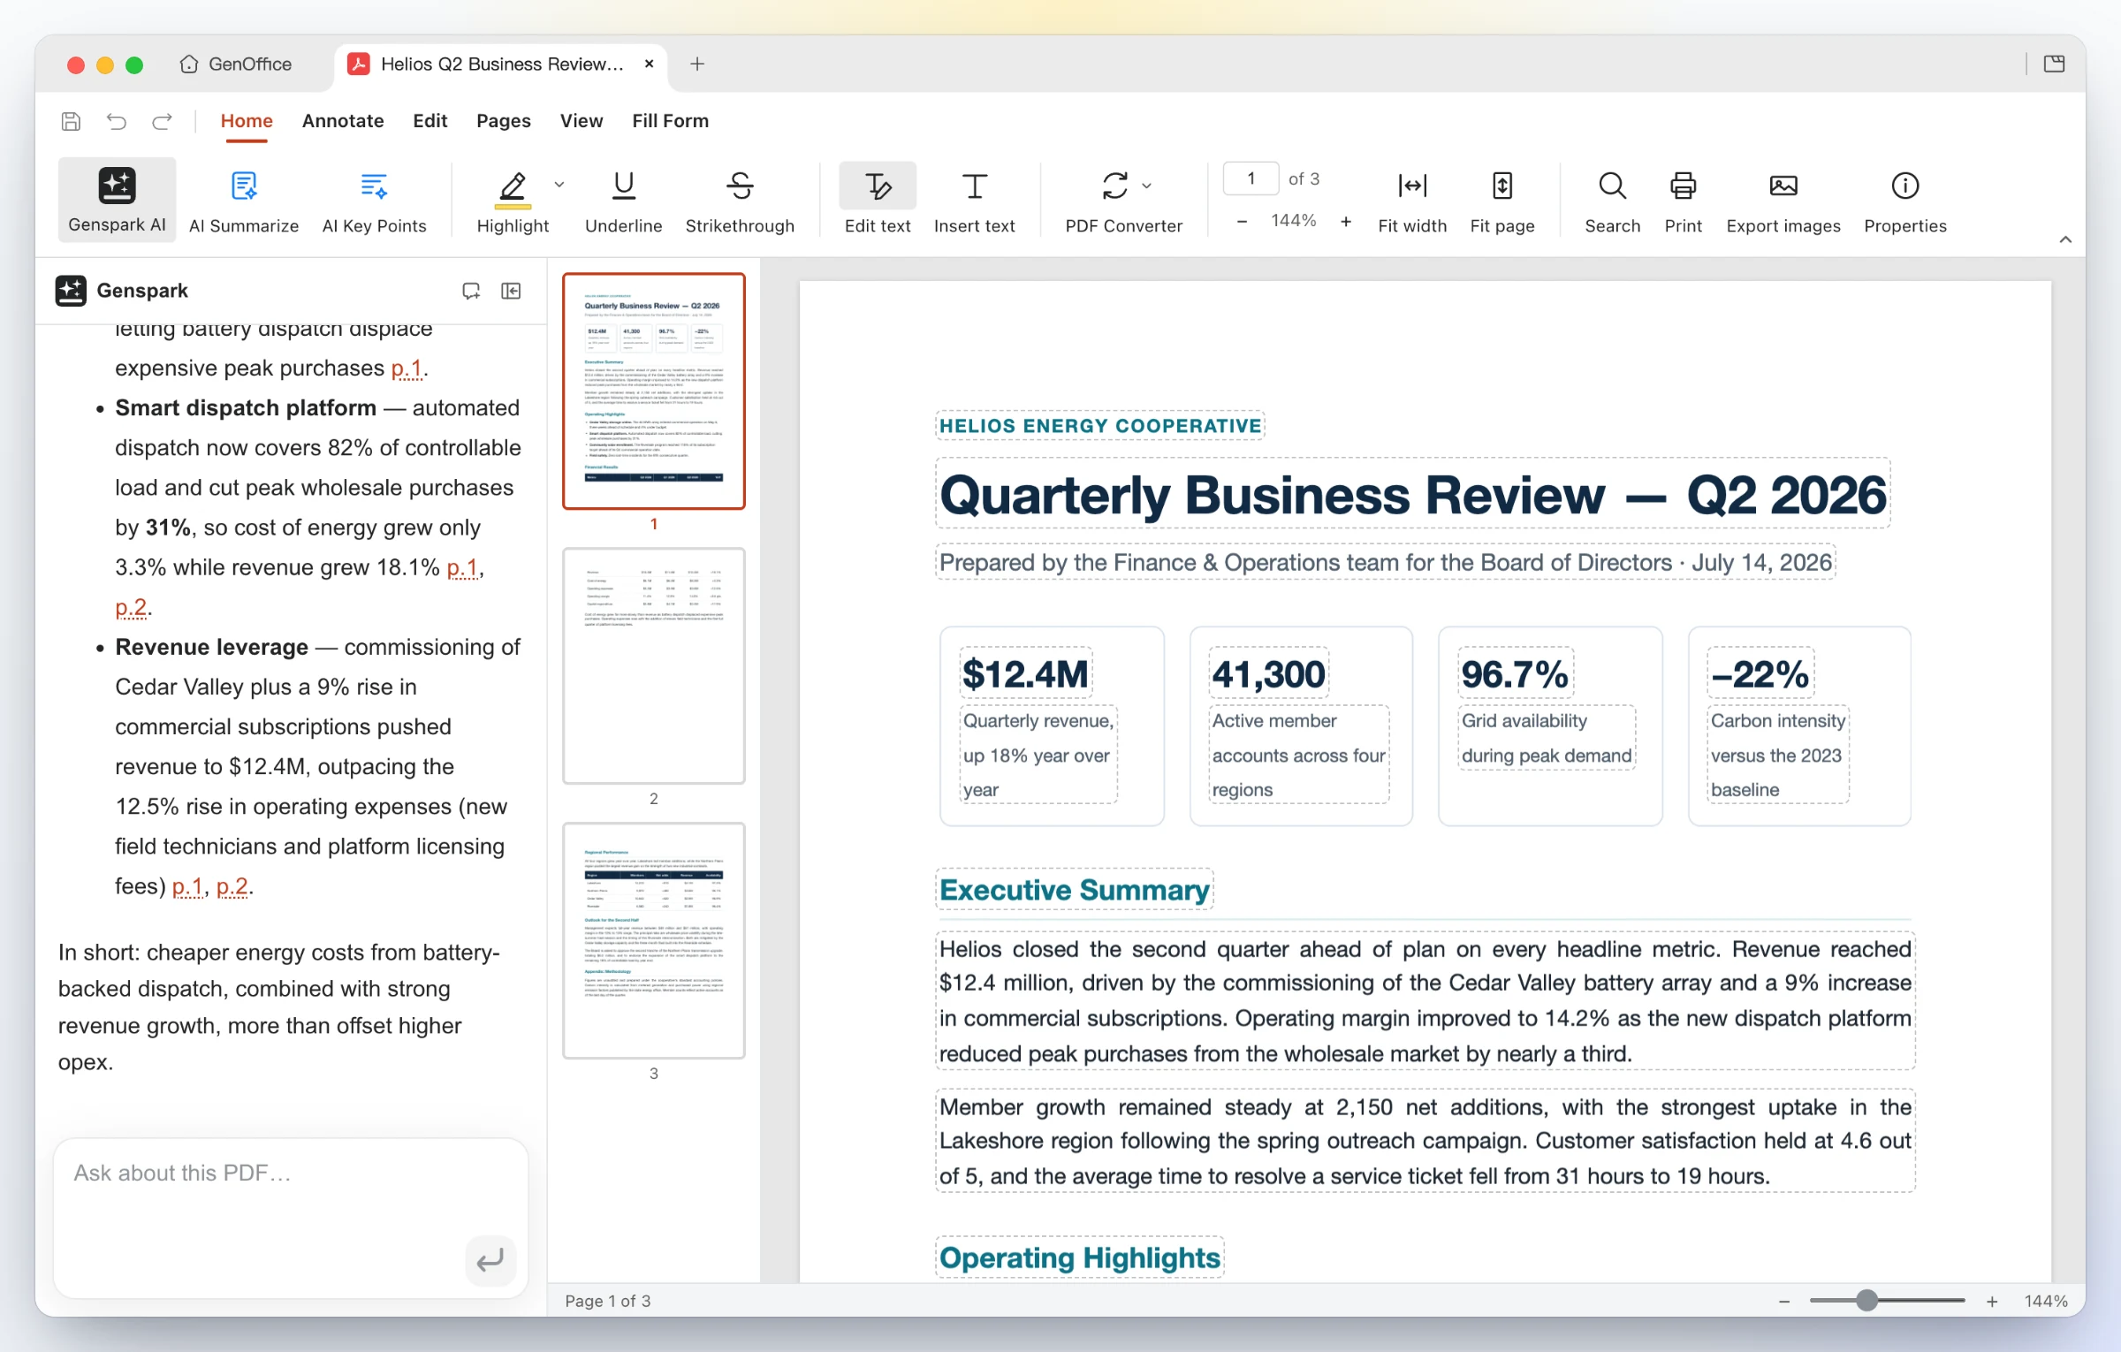
OFFICE & MY AI
Làm việc đủ nhịp — bằng ảnh thật sản phẩm
UniWork Docs
UniWork Sheets
Soạn thảo Word + panel AI
Excel + phân tích có trích dẫn ô
UniWork Slides
UniWork PDF
PPTX · pitch · giáo án
Xem / chỉnh PDF trên máy
UniWork Office · Cài trên máy · Dữ liệu của bạn
6 / 10

Slide 7
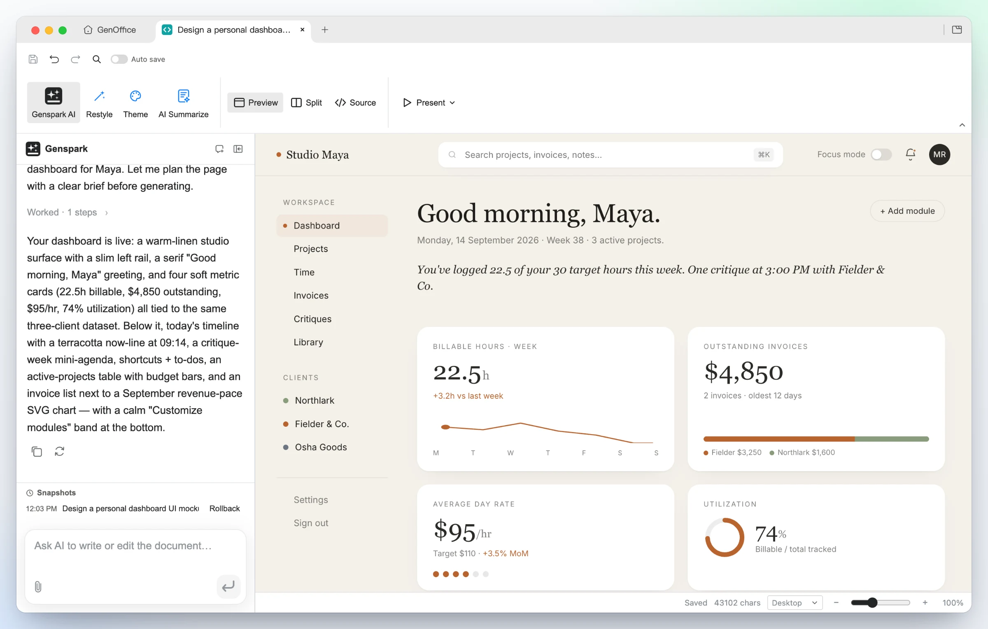
WORKBENCH
Hệ điều hành hàng ngày
Một “My Space” gom việc làm và đời sống — không bắt bạn sống trong mười ứng dụng.
Desk
Tasks / Notes
Calendar
Email local
Clients
Finance
Health
Family / Pets
Travel / Growth
Dashboard / HTML workspace — minh họa bề mặt đời sống & số liệu cá nhân trên máy.
My AI trên Home điều phối: tạo file · mở Recent · thêm việc · playbook nhiều bước.
Local storage
Theo Practice
Có consent
UniWork Office · Cài trên máy · Dữ liệu của bạn
7 / 10

Slide 8
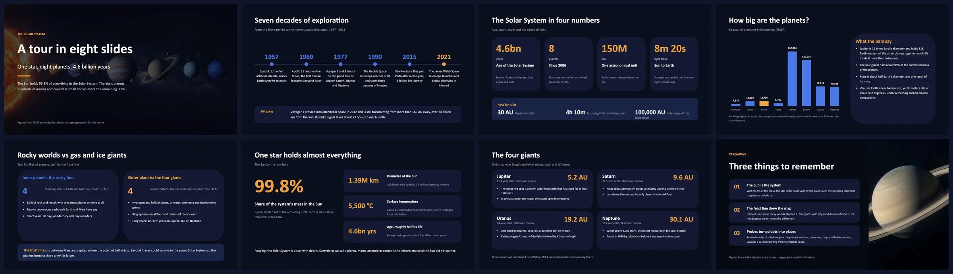
ĐỐI TƯỢNG
Cá nhân & nhóm nhỏ — vừa làm nghề, vừa quản trị đời sống
Freelancer & doanh nhân
Giáo viên & nhà trường
Sales · CSKH · Marketing
Báo giá, pitch, hóa đơn, follow-up khách.
Giáo án, slide, skill sư phạm, Hub khi cần.
Playbook quote / campaign / Clients.
Legal · Procurement · BĐS
HR · Kế toán · IT
Cá nhân có hệ thống
Hợp đồng, RFP, listing trên máy.
Offer, onboarding, hóa đơn, runbook.
Việc + sức khỏe + gia đình + tài chính.
UniWork Office · Cài trên máy · Dữ liệu của bạn
8 / 10

Slide 9
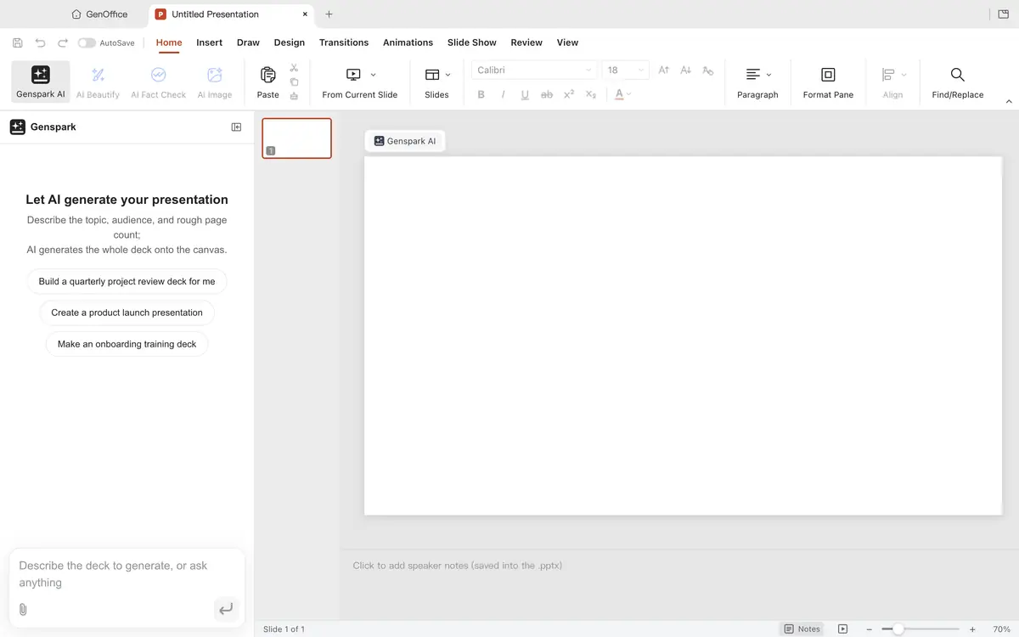
LINH HOẠT
Dùng theo nhịp
của bạn
Không ép quy trình doanh nghiệp. Bạn chọn độ sâu.
1
Theo vai (Practice)
Sales → Teacher → IT: Workbench & playbook đổi theo nghề.
2
Theo gói Tri thức
Mỗi dự án / lớp / vụ việc là một pack tài liệu & skill.
3
Theo mức AI
Soạn tay miễn phí; AI chỉ khi Cho phép / dùng Token.
4
Theo nhịp online
Offline đầy đủ; Hub / cloud là lớp bổ sung khi sẵn sàng.
UniWork Office · Cài trên máy · Dữ liệu của bạn
9 / 10

Slide 10
KẾT LẠI
Một hệ điều hành cho
công việc và cuộc sống
▸ Cài trên máy — không bị cầm tù bởi trình duyệt
▸ Dữ liệu cá nhân ưu tiên ở lại thiết bị của bạn
▸ Office đủ dùng + Workbench đời sống + My AI có kiểm soát
▸ Giảm phụ thuộc thuê bao Microsoft Office cho cá nhân & nhóm nhỏ
UniWork Office · 10 / 10

